Slide 1

TIẾNG VIỆT 4
Tập 2
Tuần 21
Kể chuyện: Chiếc tẩu

Slide 2



Slide 3
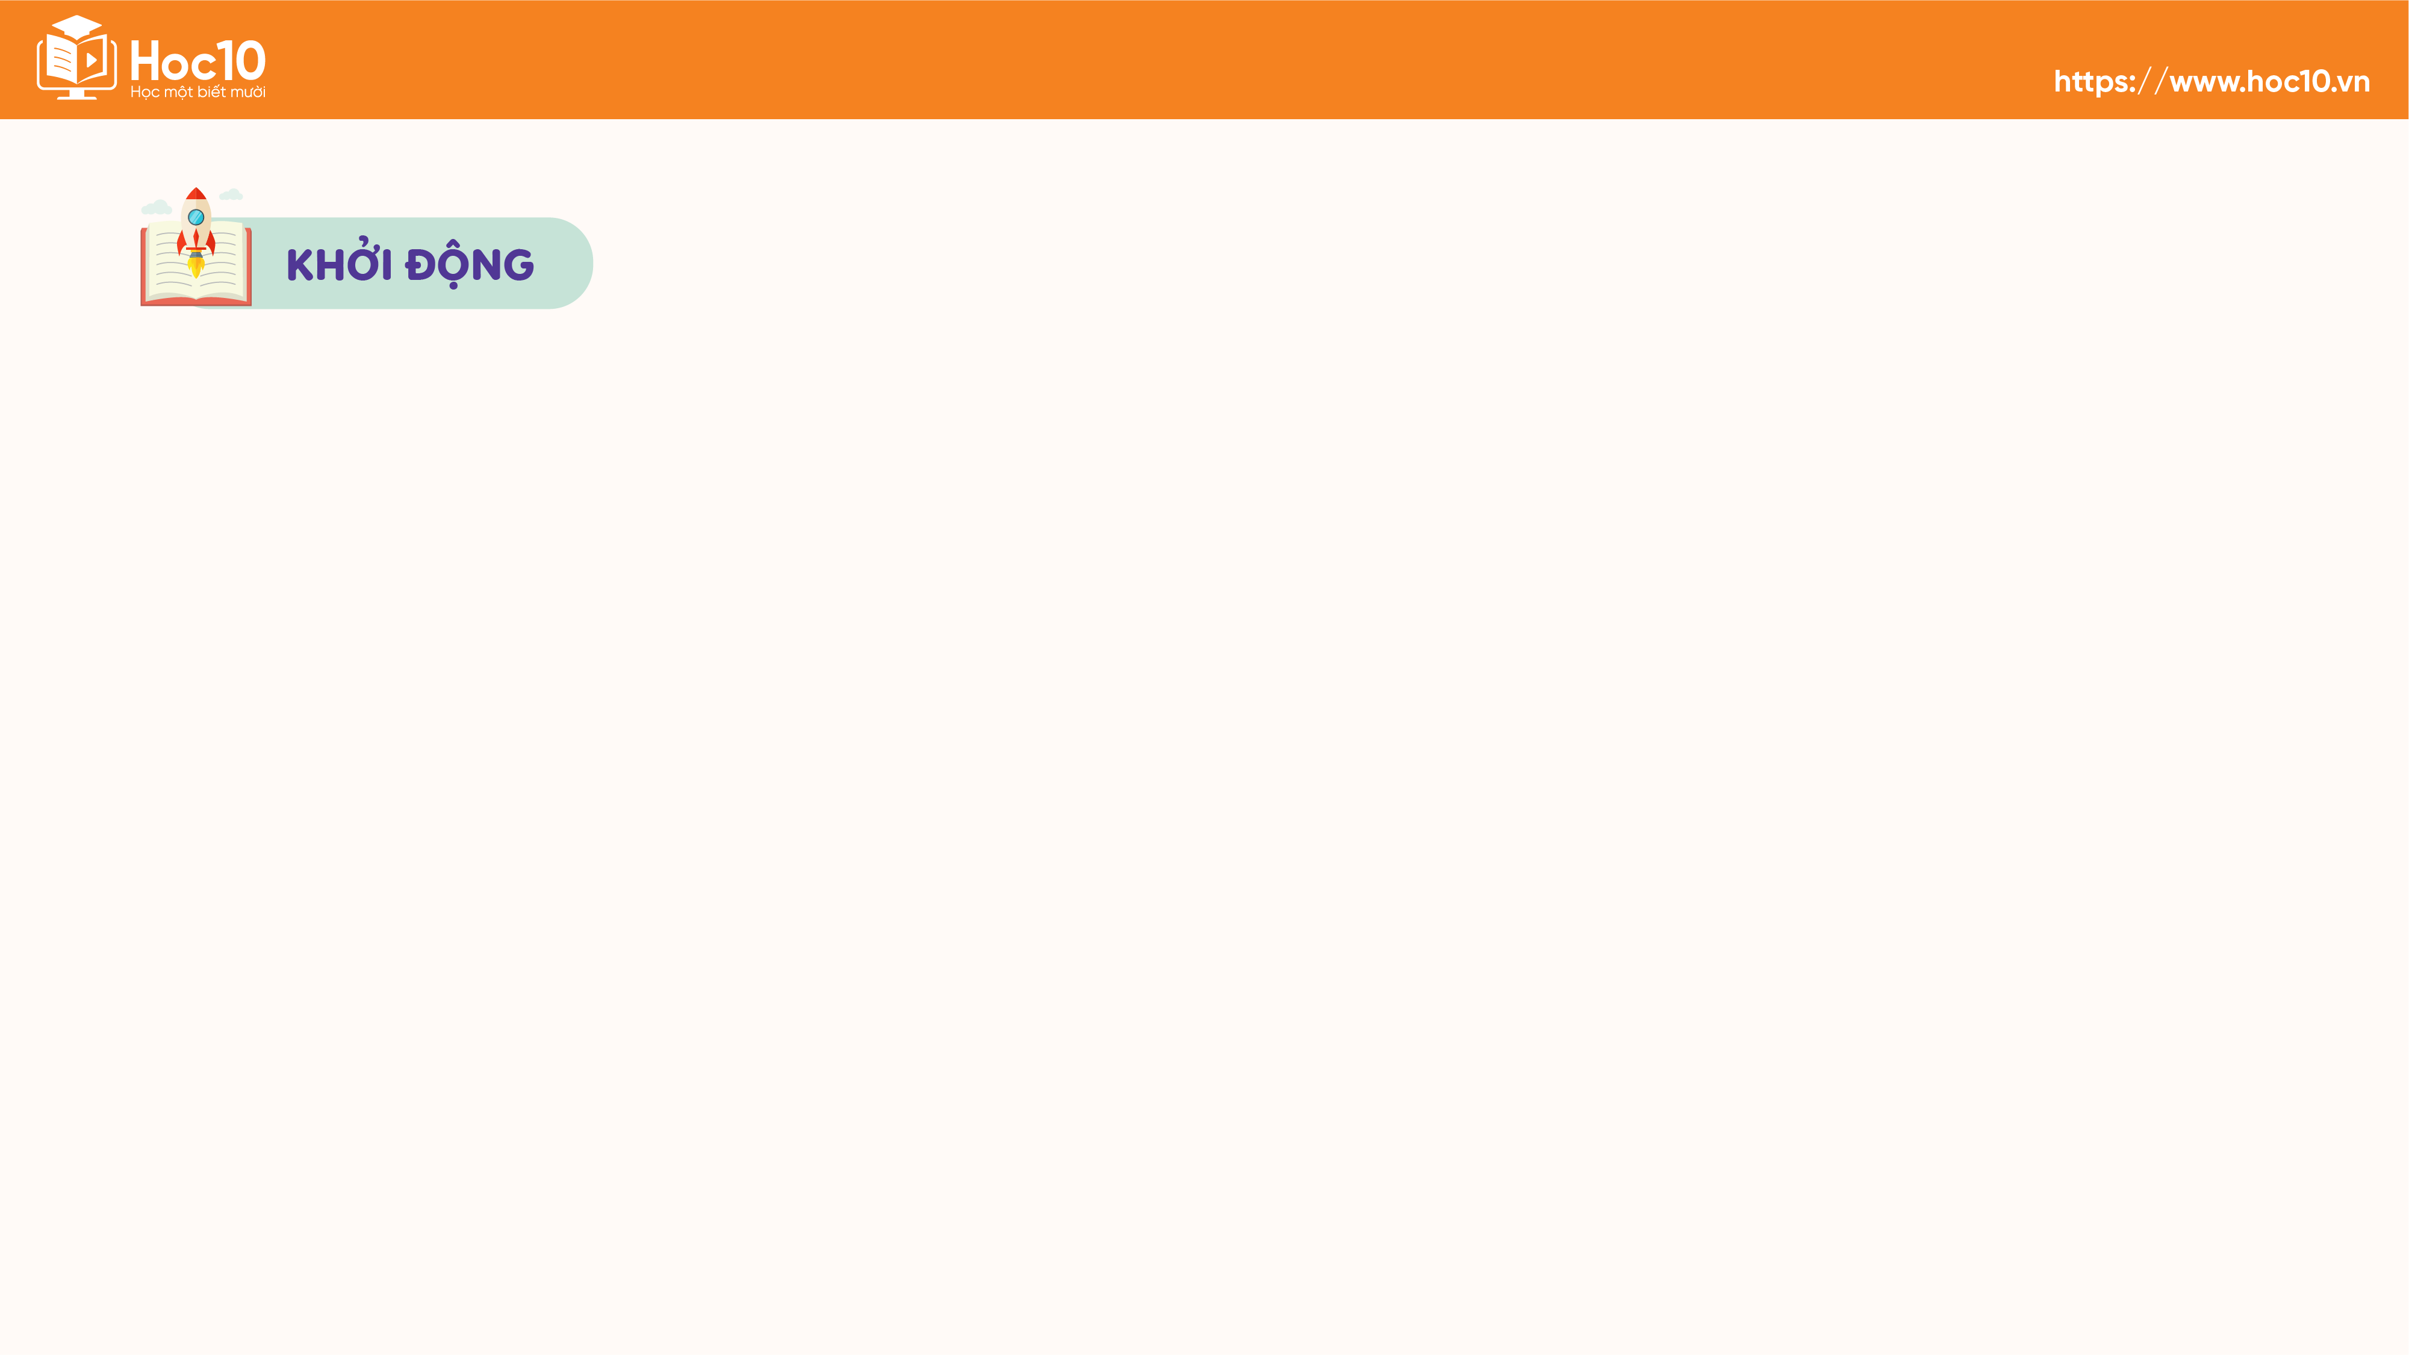

Quan sát hình ảnh và trả lời câu hỏi:
Các em có biết đây là gì không?
Nó có công dụng gì?
Đây là chiếc tẩu.
Tẩu là đồ dùng để hút thuốc phiện, thuốc lá sợi,...

Slide 4


Slide 5


NGHE
KỂ CHUYỆN

Slide 6

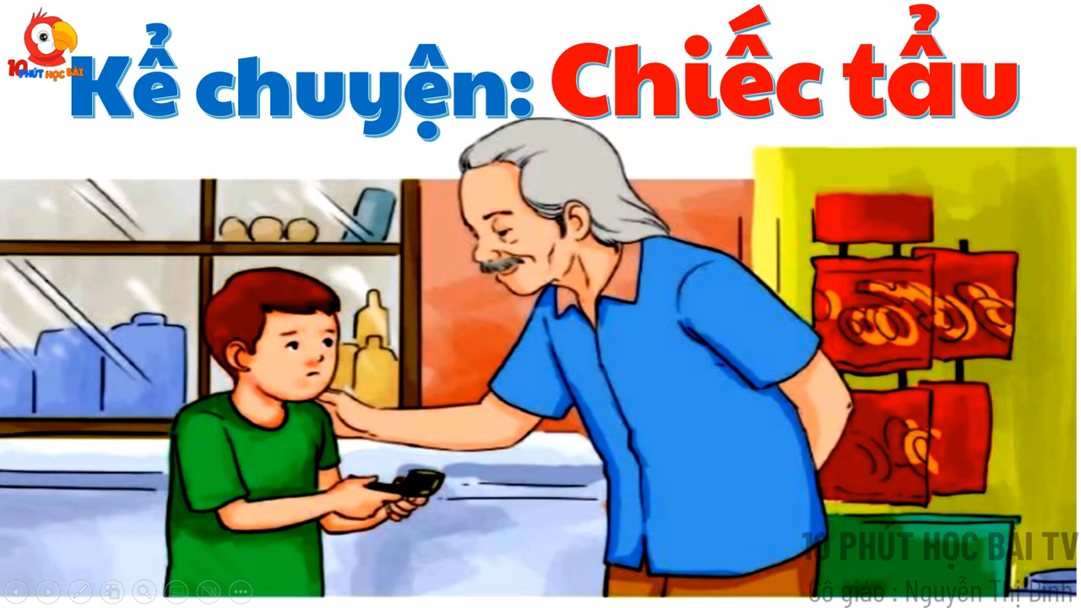
Em hãy nghe kể chuyện

Slide 7
Chiếc tẩu
1. Hằng ngày, đi học về, cậu bé Gioi-xơ thường tạt vào tiệm tạp hoá của ông Đan. Ở đó có một chiếc tẩu như hút lấy cặp mắt cậu.
2. Cậu nhìn quanh. Chẳng ai nhìn cậu. Thế rồi, cậu đặt cái tẩu vào tay mình. Cậu chỉ muốn có cảm giác về nó thôi.

Slide 8
3. Bỗng Gioi-xơ thấy chân mình chuyển động, đưa cậu ra khỏi tiệm. Cậu không biết mình đang làm gì. Cậu đi về phía sân chơi, gieo mình vào một chiếc xích đu.
Một nỗi kinh hoàng trào lên: Cậu đã ăn cắp. Nhưng cậu không định bụng lấy. Ban đầu, cậu chỉ muốn sờ vào nó một tẹo...

Slide 9
4. Mặt Trời trượt nhanh xuống các hàng cây. Đã đến lúc phải về. Một giọt nước mắt nóng hổi lăn xuống má Gioi-xơ. Cậu nhớ cái câu mà mẹ thường nói: “Gioi-xơ, con bây giờ thực sự là một người đàn ông rồi.”. Mẹ tin cậu. Cậu như bị ai châm kim vào người...

Slide 10
5. Gioi-xơ nhảy khỏi chiếc xích đu và cắm cổ chạy. Cậu dừng lại trước cửa tiệm vừa lúc ông Đan đứng ở đó. Ông mỉm cười. Nụ cười thân thiện ấy như gây khó khăn cho việc cậu sắp làm. Gioi-xơ hoang mang ít phút... Rồi đột nhiên, cậu giơ cái tẩu lên:
- Ông Đan... Cháu không cố ý lấy nó.
Cảm ơn Gioi-xơ. – Ông Đan nói và nhẹ nhàng cầm cái tẩu – Ở lại giúp ông đóng cửa hàng nhé!

Slide 11
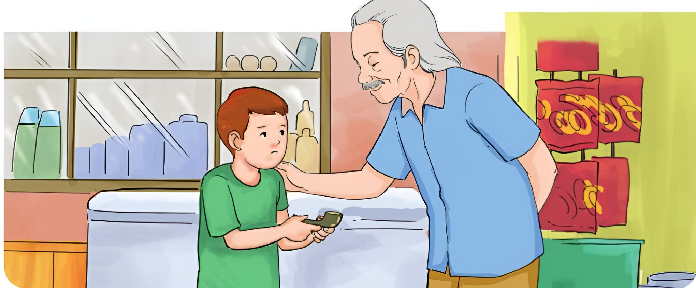
6. Gioi-xơ cảm thấy bàn tay của ông Đan đặt trên vai mình, tin cậy. Hình như vai cậu đang rộng hơn và khoẻ hơn lên...

Slide 12


Slide 13

KỂ CHUYỆN

Slide 14

Kể chuyện trong nhóm
Dựa theo gợi ý SGK tr.22, em hãy kể lại đầy đủ câu chuyện "Chiếc tẩu".

Slide 15

Gợi ý
1. Gioi-xơ đã lấy chiếc tẩu như thế nào?
2. Cậu bé có cảm nghĩ gì khi nhận ra mình đã lấy chiếc tẩu?
4. Cậu bé trả chiếc tẩu cho ông Đan như thế nào?
3. Cậu bé nghĩ đến câu nói nào mẹ thường nói với cậu?

Slide 16


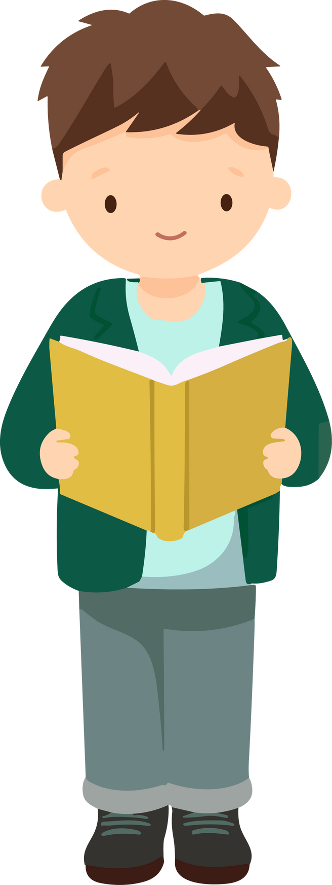
Kể theo nhóm đôi
Kể nối tiếp
theo từng đoạn
(mỗi HS kể 1 đoạn)
Kể nối tiếp 2 đoạn (mỗi HS kể 2 đoạn)

Slide 17
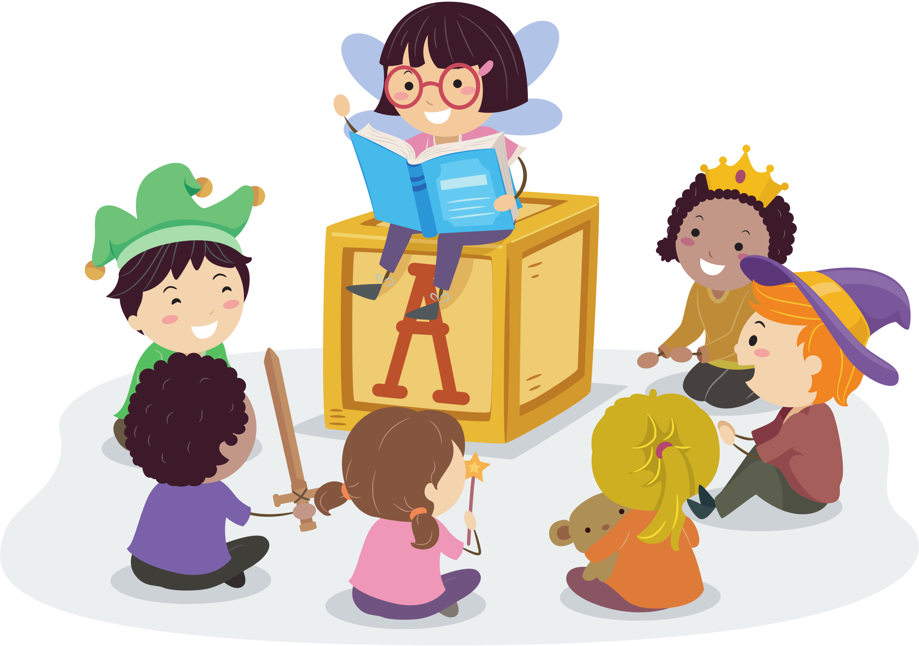
Kể trước lớp
Kể toàn bộ (một đoạn) của câu chuyện.

Slide 18


Slide 19


a. Vì sao cậu bé có cảm giác "hình như vai cậu đang rộng hơn và khỏe hơn lên"?
b. Theo em, Gioi-xơ có điểm nào đáng quý?
THẢO LUẬN NHÓM

Slide 20

a. Vì sao cậu bé có cảm giác "hình như vai cậu đang rộng hơn và khỏe hơn lên"?
Cậu bé có cảm giác như vậy vì thấy mình đã suy nghĩ đúng, làm đúng, vượt qua chính những cám dỗ trong lòng mình để lớn lên.

Slide 21
b. Theo em, Gioi-xơ có điểm nào đáng quý?
Điểm đáng quý ở Gioi-xơ là dũng cảm sửa sai.
Ngay khi ngồi trên chiếc xích đu, cậu bé đã thấy “một nỗi kinh hoàng trào lên” vì nhận ra rằng mình đã lấy cắp chiếc tẩu. Rồi cậu trào nước mắt nhớ đến mẹ đã tin tưởng cậu như thế nào. Cậu như bị ai châm kim vào người. Thế là cậu cắm cổ chạy về tiệm tạp hoá, trả chiếc tẩu.

Slide 22


Slide 23

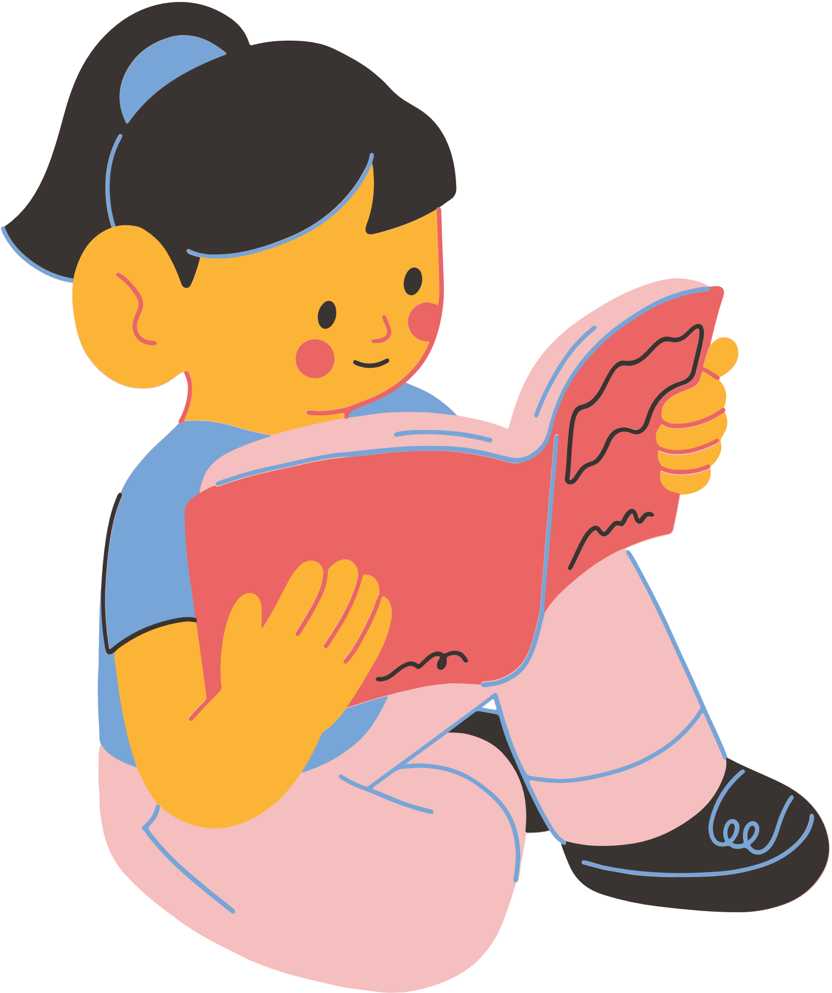
Ôn lại kiến thức đã học
Chuẩn bị bài
Bài đọc 2: Xả thân cứu đoàn tàu

Slide 24


Slide 25


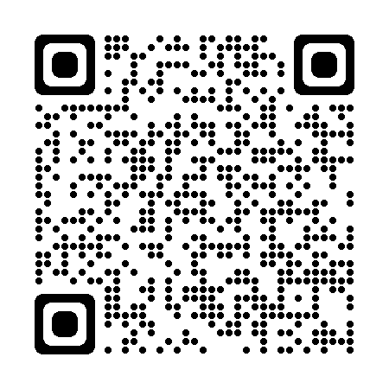
Để kết nối cộng đồng giáo viên và nhận thêm nhiều tài liệu giảng dạy,
mời quý thầy cô tham gia Group Facebook
theo đường link:
Hoc10 – Đồng hành cùng giáo viên tiểu học
Hoặc truy cập qua QR code

